Slide 1

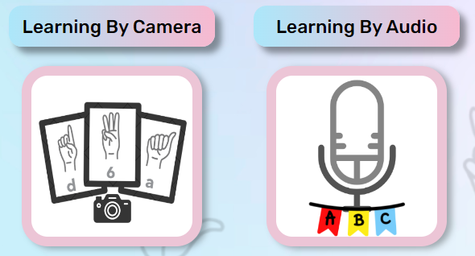

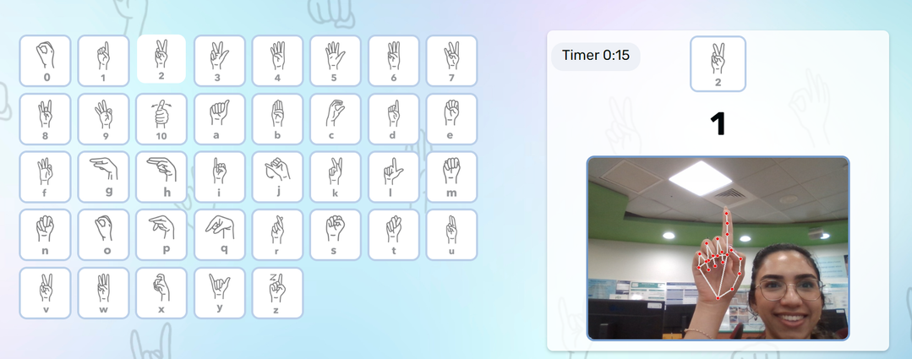
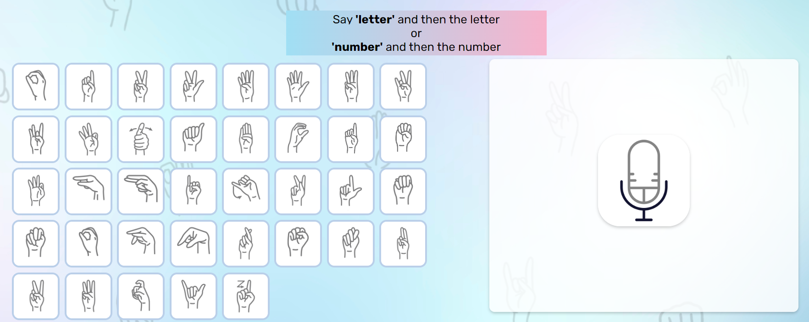
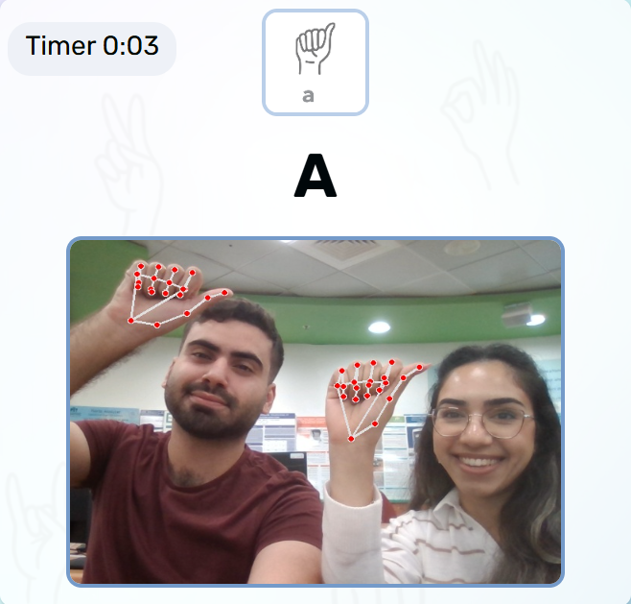
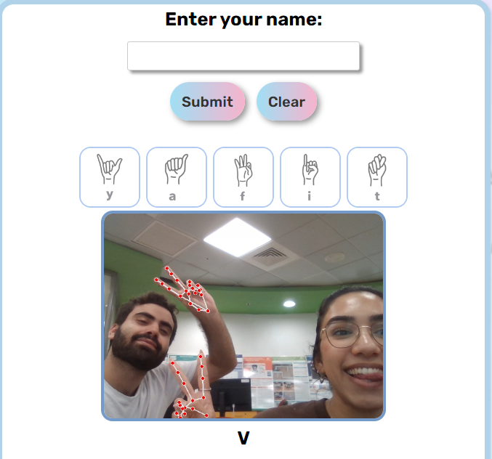
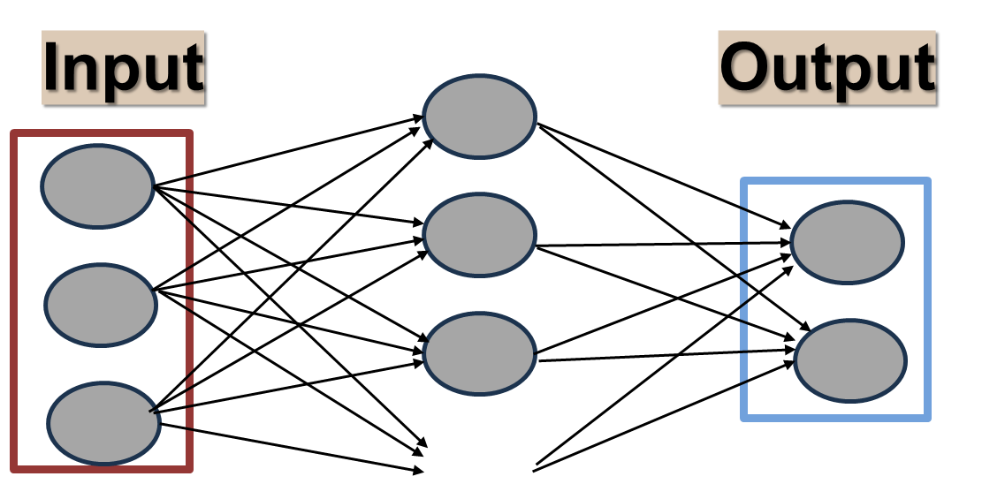
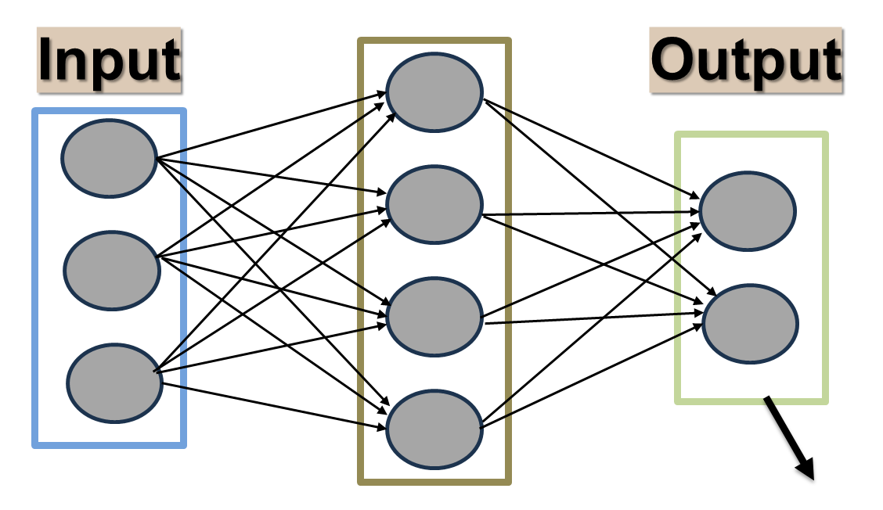



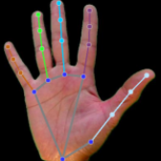
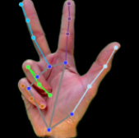
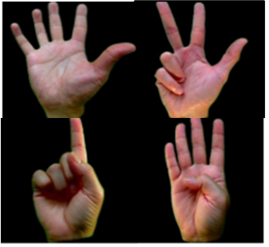
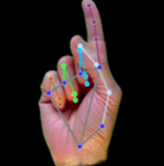
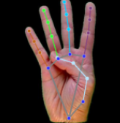
מרכז מעבדות מחשוב בית הספר למדעי המחשב הפקולטה למדעים | Interactive platform for learning sign language using machine learning and computer vision technologies Inon Reany and Yafit Avazov תשפ"ד סמסטר קיץ – Summer semester,2024
Dr. Yakov Damatov Mr.Viacheslav Nefedov
תקציר
סביבת פיתוח:VScode,PyCharm
שפות: python , html , java script
המטרה: לפתח פלטפורמת תוכנה חדשנית ללימוד היסודות של שפת הסימנים בשפה האנגלית, עם ממשק אינטראקטיבי המבוסס על טכנולוגיות למידת מכונה וראייה ממוחשבת
ספריות: flask , openCV , TensorFlow ,mediapipe , numpy , pandas , PIL , keras ,
רקע ורציונל
שפת הסימנים היא כלי תקשורת חיוני עבור אנשים עם לקויות שמיעה ודיבור. שימוש בטכנולוגיות מתקדמות, כמו למידת מכונה וראייה ממוחשבת, יכול להקל על למידת השפה ולשפר את התקשורת הבסיסית של ילדים כבדי שמיעה עם הסביבה הקרובה. באמצעות הפלטפורמה, המשתמשים לומדים תנועות ידיים ותרגילים שונים אשר מאפשרים להם לרכוש כלים לתקשורת בשפה זו.
שימוש במודל לאימון על האותיות
שלבי פיתוח עיקריים
הסבר על הפלטפורמה
איסוף נתונים: תחילה נאספו תמונות של תנועות ידיים המשמשות כאותיות בשפת הסימנים, והן נותחו באמצעות ספריית MediaPipe, המספקת מיפוי של 21 נקודות מפתח ביד. כך ניתן לייצג כל מחווה בצורה מדויקת וליצור תבניות לזיהוי האותיות.
עיבוד מקדים של הנתונים: הנתונים שנאספו עברו עיבוד נוסף שכלל נרמול כדי להבטיח קנה מידה אחיד וניקוי רעשים כדי להבטיח דיוק. כל תנועה קיבלה תווית בהתאם לאותיות שפת הסימנים, מה שיצר בסיס נתונים ברור ומובנה לאימון המודל.
בחירת מודל למידת מכונה: נבחר מודל CNN (רשת קונבולוציונית) המתמחה בזיהוי תבניות בתמונות, במיוחד לזיהוי תנועות מורכבות כמו בשפת הסימנים. הרשת כוללת שכבות קונבולוציה לזיהוי תבניות, שכבות Pooling לצמצום מידע מיותר, ושכבות Fully Connected לסיווג הסופי של כל תנועה
אימון המודל: המודל אומן על הנתונים שעברו עיבוד במשך מחזורים רבים. במהלך האימון המודל שיפר את דיוקו על ידי אופטימיזציה של הפרמטרים, מה שאפשר לו להתמודד טוב יותר עם נתונים חדשים שלא ראה בעבר.
הערכת המודל ושיפור: לאחר האימון, ביצועי המודל נבדקו על נתוני בדיקה. נמדדו מדדים כמו דיוק ו-loss לאורך מחזורי האימון, והותאמו הפרמטרים כדי לשפר את יכולת המודל בזיהוי תנועות חדשות בצורה מיטבית.
עיצוב ממשק המשתמש: הממשק עוצב בצורה אינטראקטיבית וידידותית, עם משחקים לתרגול התנועות ולמידה חווייתית, ממשק מבחן להערכת התקדמות המשתמשים, ומסכי תרגול ולימוד שבהם ניתן לשפר את כישורי השפה.
הפלטפורמה שפותחה מציעה מגוון אפשרויות לימוד ותרגול לשפת הסימנים בשפה האנגלית. המשתמשים יכולים ללמוד אותיות ותנועות ידיים שונות באמצעות מצלמה המנתחת את תנועותיהם, ומודל למידת מכונה המזהה את המחוות ומספק משוב בזמן אמת. בנוסף, הפלטפורמה משלבת גם מודל המזהה דיבור, המאפשר למשתמשים ללמוד אותיות ומילים דרך קול. המערכת מעוצבת בצורה צבעונית וידידותית, עם אפשרויות כמו משחקי זיכרון, תרגולים, ומבחן אינטראקטיבי שמספקים חוויית למידה מלאה.
מסקנות וסיכום
הפרויקט הראה כי ניתן לשפר את הלמידה של שפת הסימנים באמצעות שילוב טכנולוגיות של למידת מכונה וראייה ממוחשבת. הפלטפורמה מסייעת במיוחד לילדים כבדי שמיעה לשפר את כישוריהם הבסיסיים בתקשורת עם הסביבה.
בפרויקט פיתחנו פלטפורמה אינטראקטיבית ללימוד שפת הסימנים, המשלבת טכנולוגיות למידת מכונה וראייה ממוחשבת. הפלטפורמה מאפשרת זיהוי תנועות ידיים ודיבור, תוך מתן משוב בזמן אמת ללמידה ותרגול. הממשק עוצב בצורה ידידותית, עם תרגולים, משחקים ומבחנים לחיזוק המיומנויות. הפלטפורמה מסייעת לשפר את התקשורת של ילדים כבדי שמיעה עם סביבתם
Sign Recognition Pipeline
Pretrained CNN
Hand landmark detection
Custom Gesture Classification Network
Labels
סיווג תוויות אותיות לתמונות תנועות ידיים בשפת הסימנים
שכבת הפלט מקבלת החלטה ומקצה תווית לכל אחת מהתמונות.
בשכבות אמצעיות (בדרך כלל יותר מאחת), הרשת מעבדת תמונות של תנועות ידיים כדי לזהות תבניות בסיסיות כמו זוויות ומצבי אצבעות.
2. כל אחת מהרמות האמצעיות מוסיפה שלב
נוסף לאיכות זיהוי התמונה.
3. זה יימשך עד שלבסוף יבנה ייצוג ברור של
התמונה של תנועות הידיים, שמועבר לרמת
הפלט.
{'0': 61, '1': 67, '2': 70, '3': 70, '4': 67, '5': 70, '6': 60, '7': 63, '8': 64, '9': 68, 'a': 70, 'b': 70, 'c': 60, 'd': 70, 'e': 63, 'f': 70, 'g': 69, 'h': 69, 'i': 70, 'j': 61, 'k': 70, 'l': 70, 'm': 62, 'n': 65, 'o': 61, 'p': 64, 'q': 51, 'r': 66, 's': 70, 't': 65, 'u': 70, 'v': 69, 'w': 63, 'x': 63, 'y': 70, 'z': 63}
איור 1: תמונות הידיים ללא קורדינאטות
איור 2: תמונות הידיים עם קורדינאטות
Mediapipe ע"י ספריית

